Slide 1
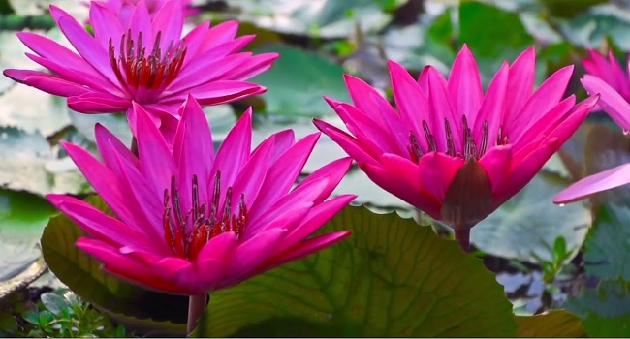
স্বাগত

Slide 2
পরিচিতি
প্রবীর রঞ্জন চৌধুরী
সহকারী শিক্ষক
পশ্চিম কধুরখীল স্কুল এণ্ড কলেজ।
বোয়ালখালী পৌরসভা, চট্টগ্রাম।
বিষয় – বিজ্ঞান
সময় – ৫০মিনিট
শ্রেণি – ষষ্ঠ

Slide 3
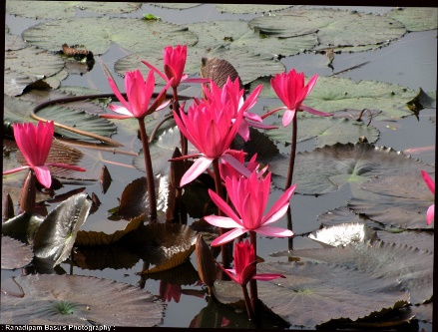
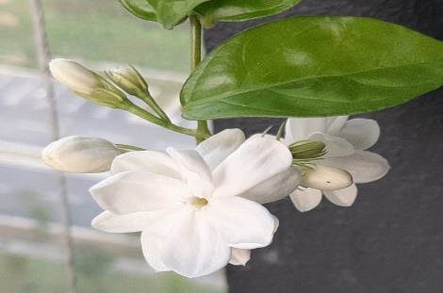
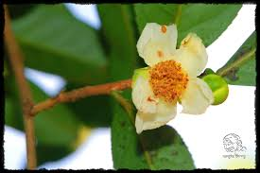
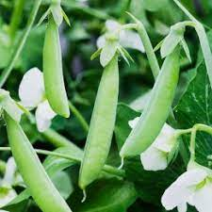
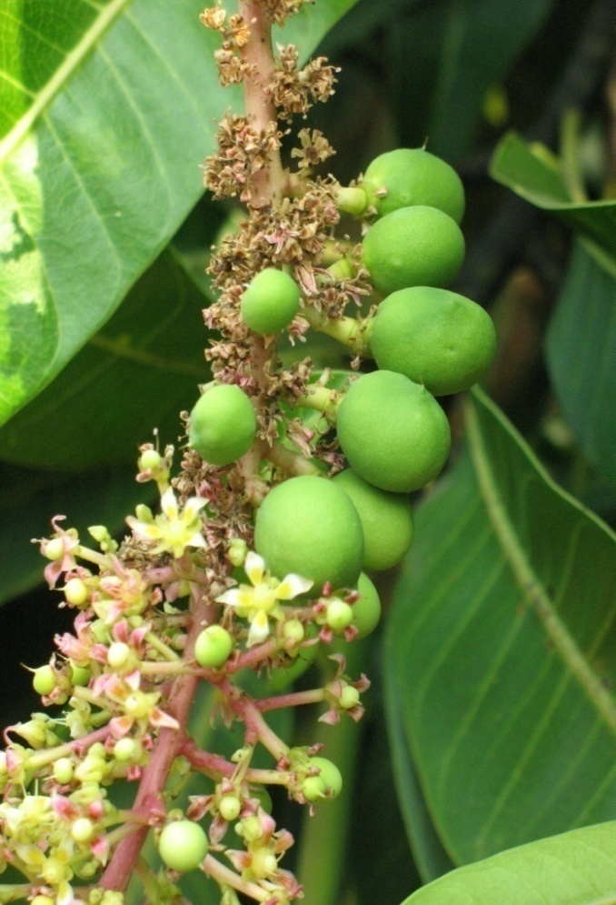
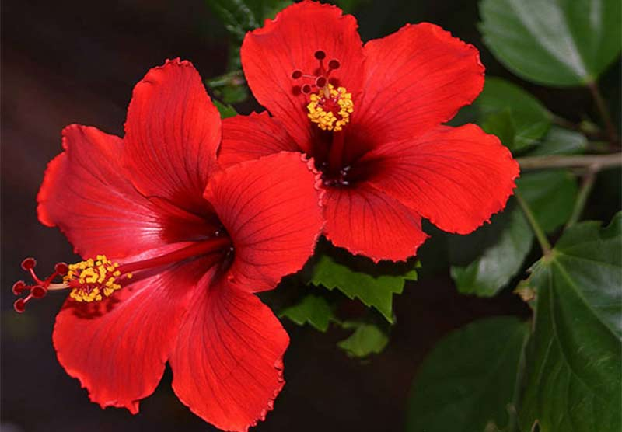
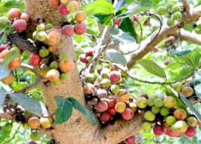
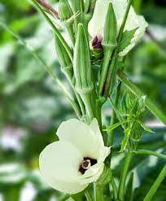
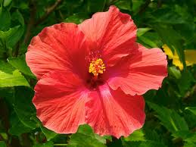
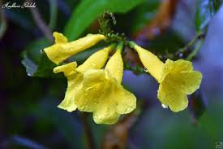
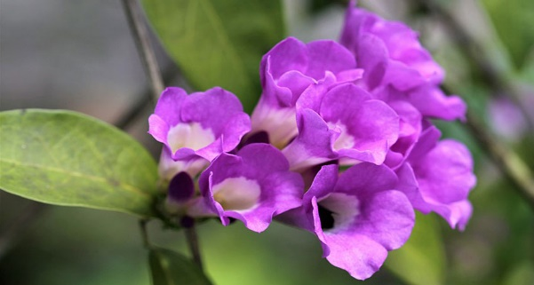
ছবিগুলোর দিকে লক্ষ্য কর?

Slide 4
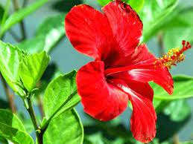
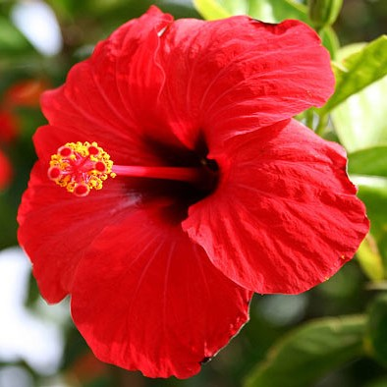
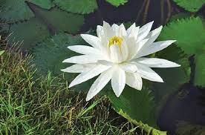
পাঠ – সপুষ্পক উদ্ভিদ
অধ্যায় – দ্বিতীয়
পৃষ্ঠা – ১৫

Slide 5
শিখনফলঃ
১। সপুষ্পক উদ্ভিদ কী তা বলতে পারবে।
২। সপুষ্পক উদ্ভিদের প্রকারভেদ করতে পারবে।
৩। সপুষ্পক উদ্ভিদের বৈশিষ্ট্য ব্যাখ্যা করতে পারবে।

Slide 6
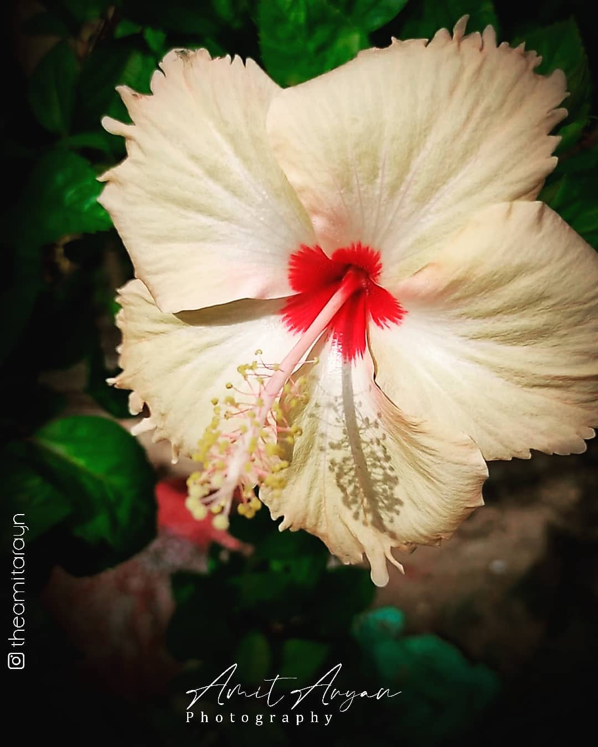
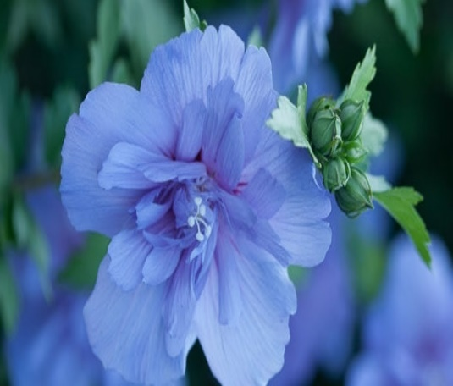
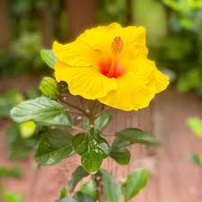
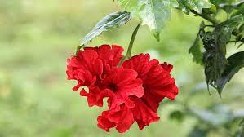
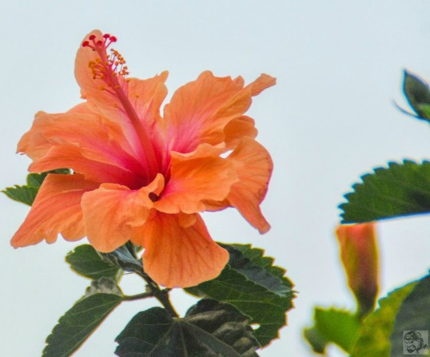
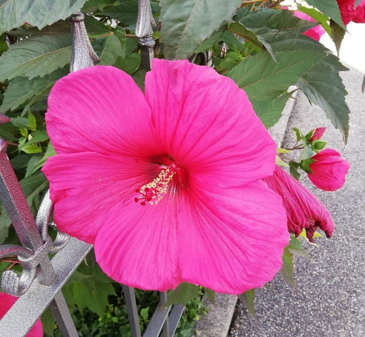
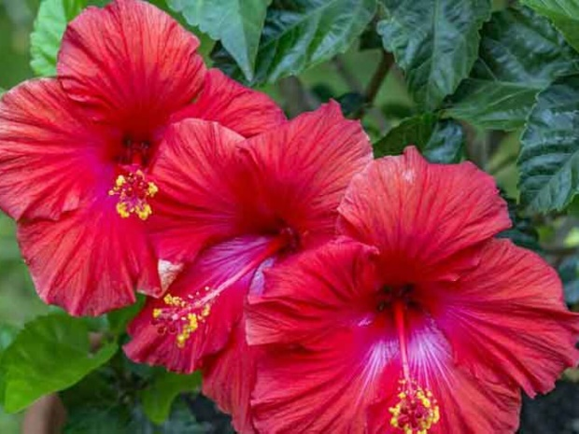
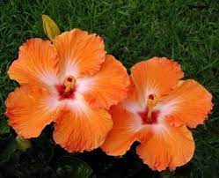
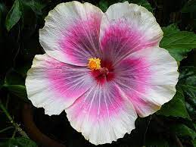
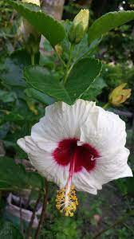
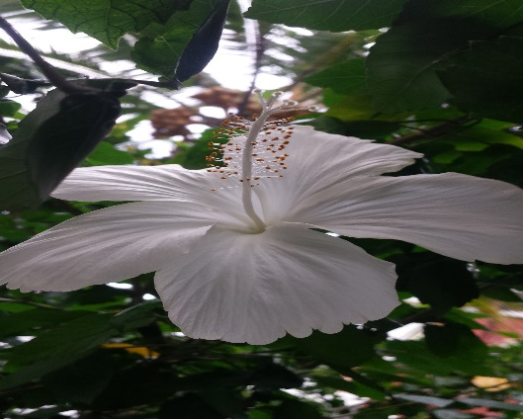
সপুষ্পক উদ্ভিদ

Slide 7
সপুষ্পক উদ্ভিদঃ- যে সব উদ্ভিদের ফুল উৎপন্ন হয়। যেমন – আম, জাম, কাঁঠাল, শাপলা, জবা ইত্যাদি। এদেরকে সপুষ্পক উদ্ভিদ বলা হয়। এদের দেহ সুস্পষ্টভাবে মূল, কাণ্ড ও পাতায় বিভক্ত। কোনো উদ্ভিদ ফল উৎপন্ন করে ,কোনটি ফল উৎপন্ন করে না, তাই বীজগুলো অনাবৃত থাকে। এরা প্রধানত দুই ধরনের যথা- ১। নগ্নবীজী উদ্ভিদ ও ২। আবৃতবীজী উদ্ভিদ।
১। নগ্নবীজী উদ্ভিদ – যে সব উদ্ভিদে ডিম্বাশয় তৈরি হয় না বলে ডিম্বক নগ্ন অবস্থায় থাকে তাদেরকে নগ্নবীজী উদ্ভিদ বলে। যেমন- সাইকাস, পাইনাস ইত্যাদি।
২। আবৃতবীজী উদ্ভিদ – যে সব উদ্ভিদের বীজ ফল দ্বারা আবৃত থাকে তাদেরকে আবৃতবীজী উদ্ভিদ বলে। যেমন – আম,জাম,নারিকেল,তাল,কাঁঠাল,সরিষা,সুপারি ইত্যাদি।

Slide 8
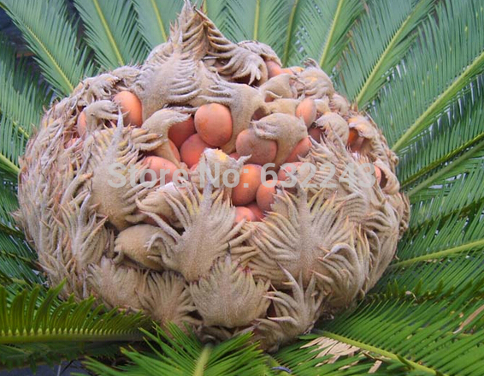
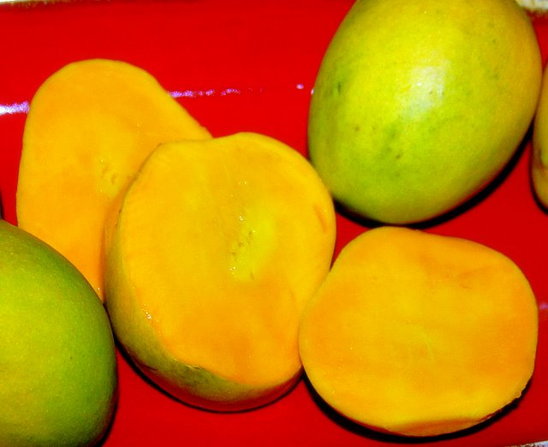
নগ্নবীজী
আবৃতবীজী

Slide 9
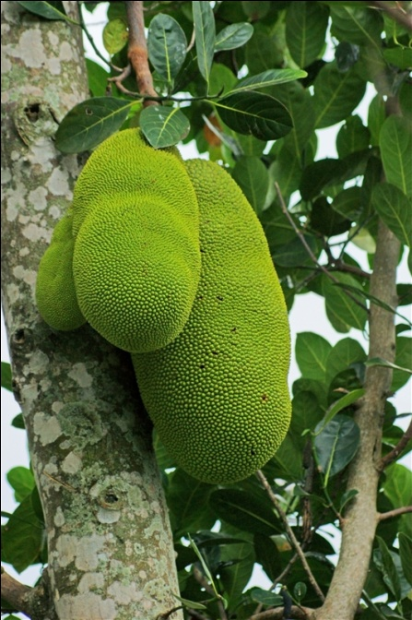
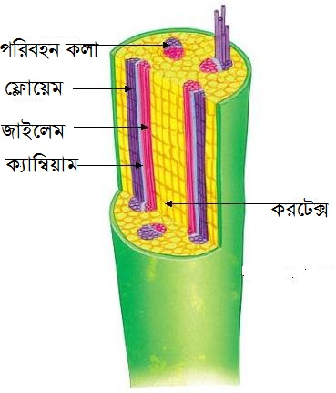
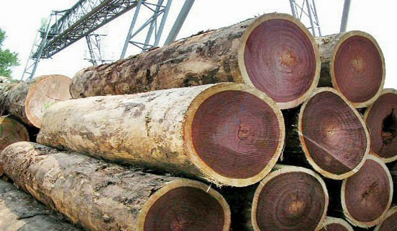
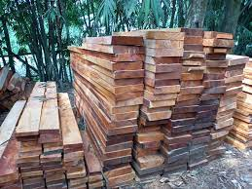
সপুষ্পক উদ্ভিদের উন্নত বৈশিষ্ট্য
* এরা কাঠ প্রদানকারী উদ্ভিদ।
*এদের দেহে উন্নত ধরনের পরিবহন কলা থাকে।

Slide 10
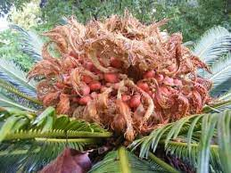
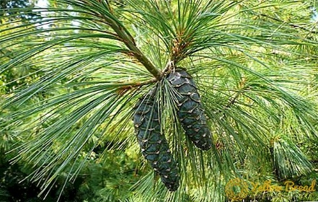
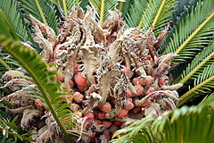
ছবিগুলো কীসের?

Slide 11
নগ্নবীজী উদ্ভিদের বৈশিষ্ট্য –
১। নগ্নবীজী উদ্ভিদের ফুলে ডিম্বাশয় না থাকায় ডিম্বকগুলো নগ্ন থাকে।
২। এ ধরনের উদ্ভিদে পরিণত ডিম্বকগুলো বীজে রূপান্তরিত হয়।
৩। এদের দ্বি- নিষেক ঘটে না।
৪। এদের বীজ অনাবৃত অবস্থায় থাকে।

Slide 12
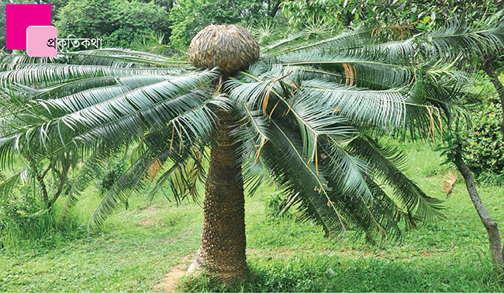
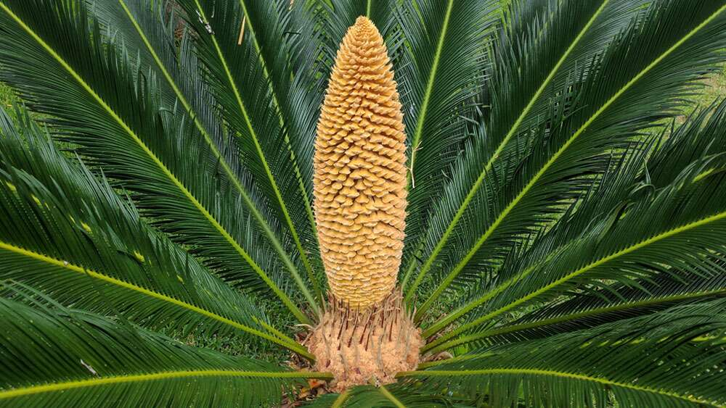
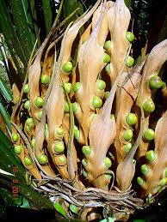
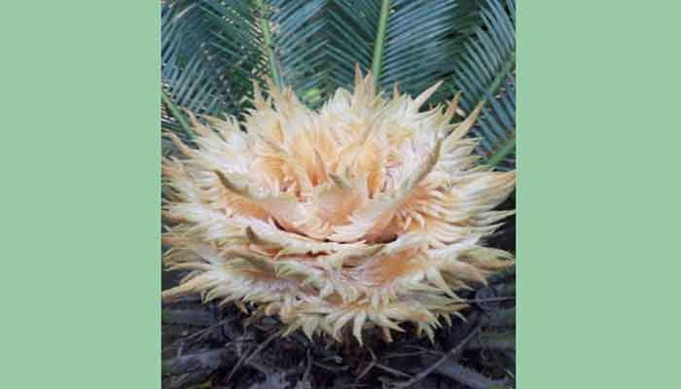
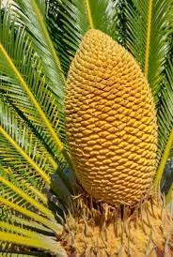
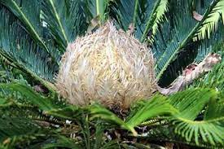
নগ্নবীজী উদ্ভিদ – সাইকাস।

Slide 13
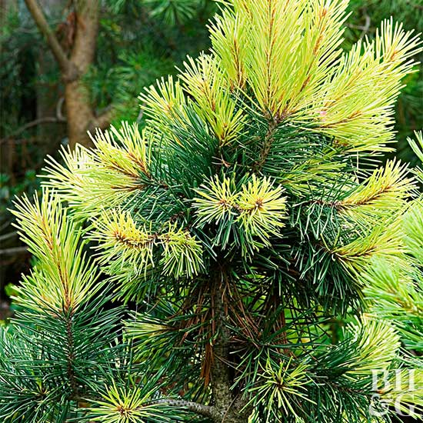
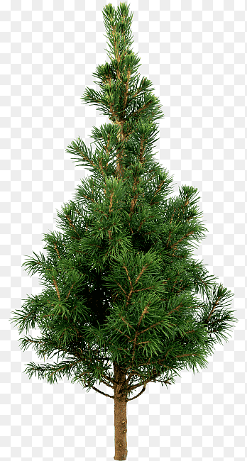
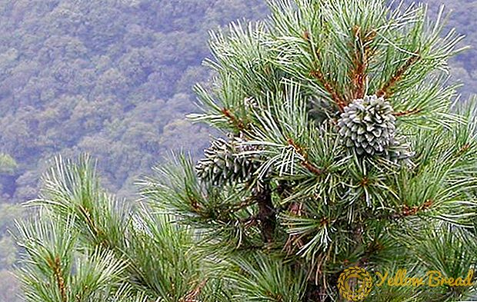
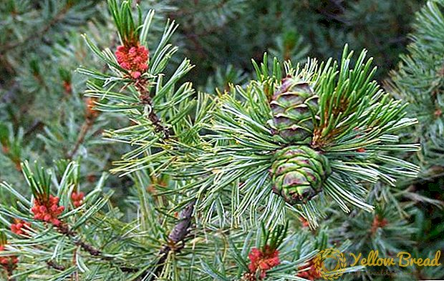
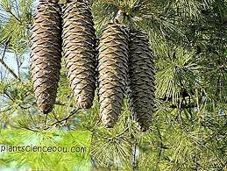
নগ্নবীজী উদ্ভিদ – পাইনাস।

Slide 14
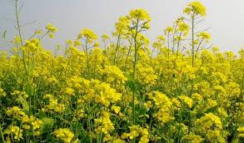
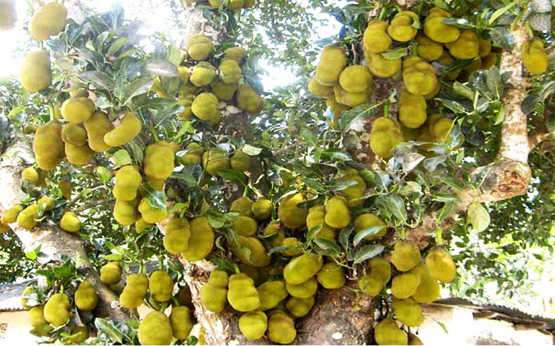
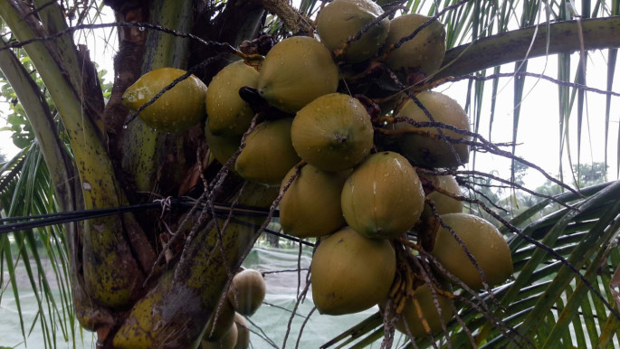
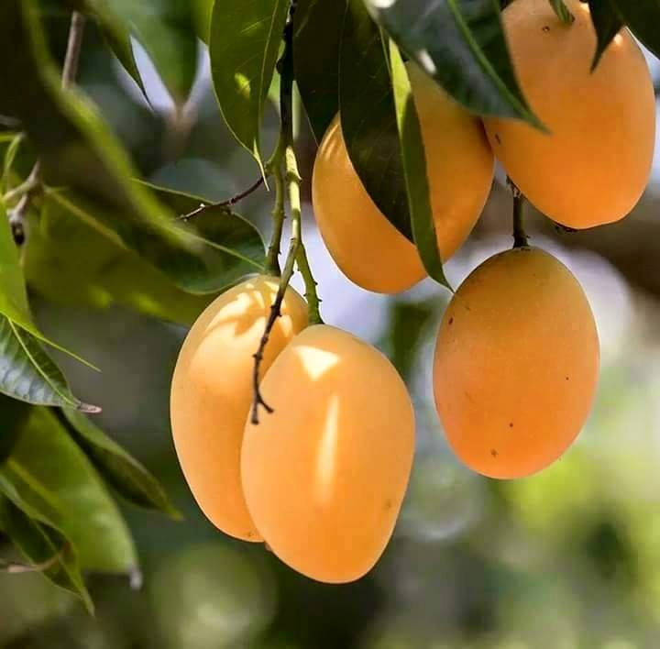
ছবিগুলো দেখে কী বুঝতে পারছ?

Slide 15
আবৃতবীজী উদ্ভিদের বৈশিষ্ট্য –
১। আবৃতবীজী উদ্ভিদের ফুলে ডিম্বাশয় থাকে।
২। এ ধরনের উদ্ভিদে ডিম্বাশয়ের অভ্যন্তরে ডিম্বক নিষিক্ত হয়ে বীজে এবং ডিম্বাশয় ফলে পরিণত হয়।
৩। এদের দ্বি- নিষেক হয়।
৪। এদের বীজগুলো ফলের ভিতরে আবৃত অবস্থায় থাকে।

Slide 16
আবৃতবীজী – আম।

Slide 17
আবৃতবীজী – জাম।

Slide 18
আবৃতবীজী – কাঁঠাল।

Slide 19
আবৃতবীজী – সরিষা ।

Slide 20
আবৃতবীজী – তাল ।

Slide 21
আবৃতবীজী – নারিকেল।

Slide 22
আবৃতবীজী – সুপারি।

Slide 23
জোড়ায় কাজঃ-
১। সপুষ্পক উদ্ভিদ কাকে বলে?
২। নগ্নবীজী উদ্ভিদ কী?
৩। আবৃতবীজী উদ্ভিদ কাকে বলে?
৪। দুইটি নগ্নবীজী উদ্ভিদের নাম লিখ?
৫। পাঁচটি আবৃতবীজী ফলের নাম লিখ?

Slide 24
সপুষ্পক উদ্ভিদের জীবন চক্র।

Slide 25
আবৃতবীজী উদ্ভিদের ফুলে ডিম্বাশয় থাকে। ডিম্বকগুলো ডিম্বাশয়ের ভিতরে সজ্জিত থাকে। নিষেকের পর ডিম্বক বীজে ও ডিম্বাশয় ফলে পরিণত হয়। এ কারণে বীজগুলো ফলের ভিতরে আবৃত অবস্থায় থাকে।

Slide 26
দলীয় কাজঃ
দোয়েল দল – নগ্নবীজী উদ্ভিদের বৈশিষ্ট্য লিখ?
শালিক দল – আবৃতবীজী উদ্ভিদের বৈশিষ্ট্য লিখ?

Slide 27
মূল্যায়নঃ
১। সপুষ্পক উদ্ভিদ প্রধানত কয় ধরনের?
(ক) ২ (খ) ৩ (গ) ৪ (ঘ) ৫
২। নিচের কোনটি সপুষ্পক উদ্ভিদ?
(ক) ক্লোরেলা (খ) আম (গ) সাইকাস (ঘ) পাইনাস
৩। সপুষ্পক উদ্ভিদের ক্ষেত্রে বলা যায় –
i. এদের ফুল হয় ii. এরা মূল, কাণ্ড ও পাতায় বিভক্ত iii. এরা কাঠ প্রদানকারী উদ্ভিদ
নিচের কোনটি সঠিক?
(ক) iওii (খ) iও iii (গ) iiও iii (ঘ) i,iiও iii
উত্তর –
১। (ক)
২। (খ)
৩। (ঘ)

Slide 28
বাড়ির কাজঃ
*** চিত্রটিকে নগ্নবীজী উদ্ভিদ বলা হয় কেন?

Slide 29
ধন্যবাদ

